Slide 1
Ağciyər yırtığı
(LUNG HERNİA) pneumonocele
T.ü.f.d., assistent
Mahir Gümrah oğlu Mahmudov
ATU, I cərrahi xəstəliklər kafedrası

Slide 2
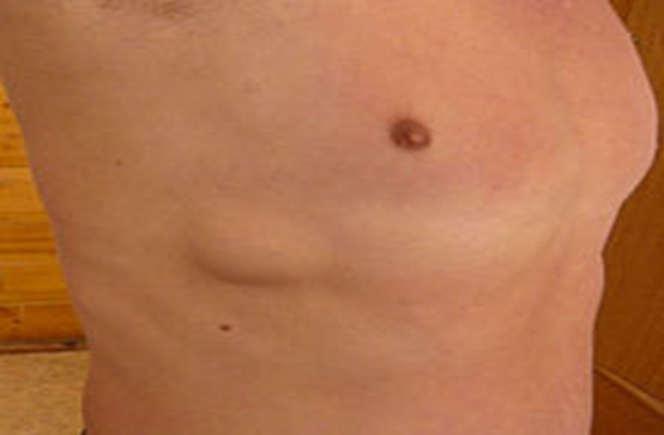
Tərifi
Ağciyər yırtığı (döş divarı) - ağciyər to-xumasının təbii dəliklərdən (döş qəfəsinin yuxarı aper-turası, diafraqma) və ya döş qəfəsi divarındakı patoloji defektlərdən dərialtına çıxmasına deyilir.

Slide 3
Təsnifatı
TƏSNİFATI
Spontan –anadangəlmə --20%
Qazanılmış
Əməliyyatdan sonra
Travmadan sonra
Döş qəfəsinin küt travmasından sonra
Döş qəfəsinin boşluğa nüfuz edən yaralanmasından sonra

Slide 4
Risk amilləri
Xroniki öskürək, sterioid dərmanların istfadəsi, ağır fiziki iş, döş qəfəsi travmaları, qabırğanın rezeksiyası kimi amillər ağciyər yırtığının əmələ gəlməsinə şərait yaradırlar.

Slide 5
Klinikası
Asimptomatik
Döş divarının müvafiq hissəsində həssaslıq
Döş divarının müvafiq hissəsində şişkinlik
İnhalyasiya, öskürmə və asqırma zamanı kəskin ağrı
Dərin tənəffüsün çətinləşməsi və təngnəfəslik
Qızdırmanın olması
Bəzən plevra boşluğunda maye toplanması

Slide 6
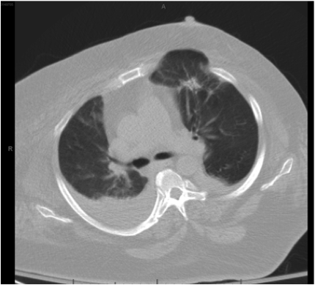
Müayinələr
Klinik müayinə
Döş qəfəsinin rentgen müayinəsi
USM
KT

Slide 7
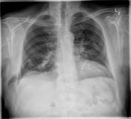
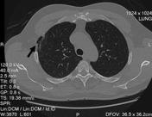
Müayinə nəticələri

Slide 8
Diaqnostik kriteriya
döş qəfəsi divarında tənəffüs hərəkətləri və ya öksürəklə ölçüsünü dəyişən şişkinliyin olması
döş qəfəsi travması və ya döş qəfəsi əməliyyatı anamnezi
KT də döş qəfəsində defekt

Slide 9
Müalicə prinsipi
Tənəffüsü pozmayan asimptomatik və yüngül formalarda konservativ müalicə tövsiyə olunur:
Sıxıcı sarğı
Analgetik
Öskürək əlehinə dərmanlar

Slide 10
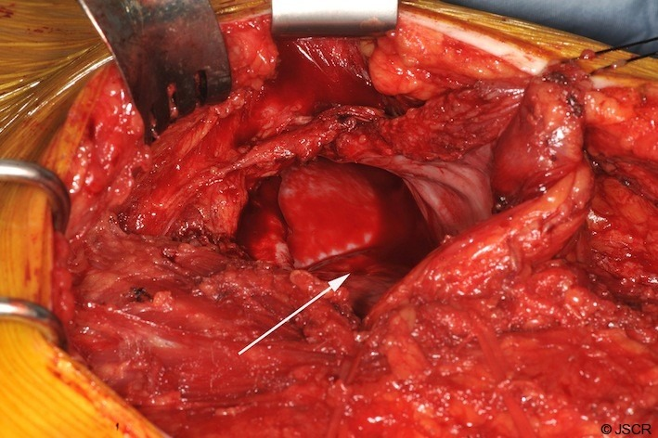
Cərrahi müalicə
Tənəffüsü pozan ağır və böyük ölçülü yırtıqlarda cərrahi müdaxilə göstərişdir.
MƏRHƏLƏLƏRİ:
Yumşaq toxumaların parietal plevraya qədər kəsilməsi
Parietal plevranın açılması
Parietal plevranın ağciyərdən ayrılması
Kiçik defektlərdə auto, böyük defektlərdə auto + alloplastikanın tətbiqi

Slide 11
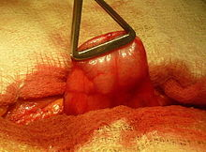
Cərrahi müalicə (yırtıq möhtəviyyatı-ağciyər parenximası)

Slide 12
Proqnoz
Cərrahi əməliyatlardan sonra residiv nadirdir.
https://youtu.be/NqxKa0dHK5M

Slide 13
Diqqətinizə görə təşəkkürlər.

Slide 14


www.bck.az
Azərbaycan Tibb Universitetinin I-Cərrahi Xəstəliklər kafedrası

